Slide 1
로스크아크 어빌리티 스톤 세공 재현

Slide 2
목차
1. 어빌리티스톤이란
2. 확률 구현
3. 입력 및 대화 구현
4. 다시하기 및 종료 구현
5. 예외처리

Slide 3
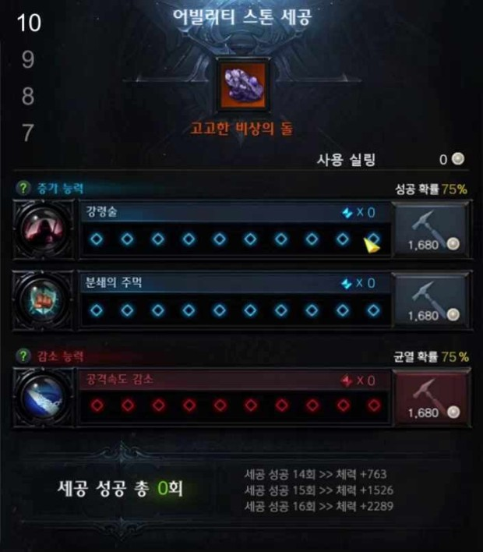
어빌리티스톤이란
1. 한줄에 10칸식 총 30칸에 세공을 시도할수 있습니다.
2. 위 두 줄은 증가능력으로 세공이 성공할 수록 좋습니다.
3. 마지막줄은 감소능력으로 세공이 실패할 수록 좋습니다.
4. 첫 세공확률은 75%이며 성공하면 세공확률이 10%가 줄어들고
실패하면 세공확률은 10%가 올라갑니다. (세공확률은 최대 75% , 최소 25%)
5. 위 두줄은 최대한 많이 아래 한줄은 최대한 적게 성공해야합니다.

Slide 4

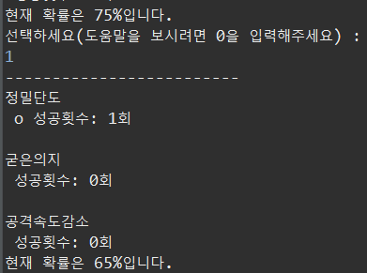
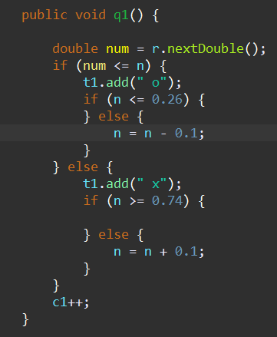
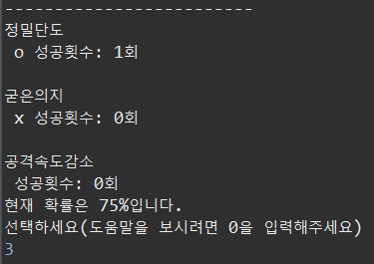
확률 구현
세공에 성공하면 확률이 10%내려가고 실패하면 10%올라갑니다.
단 확률은 최대 75%를 넘을 수 없고 25% 아래로 내려갈 수 없습니다.

Slide 5
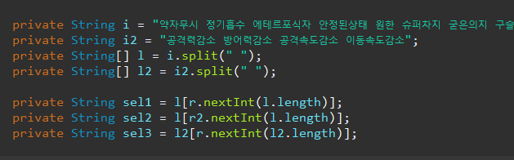

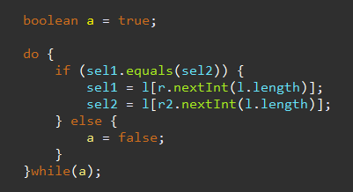
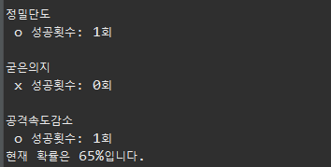
입력 및 대화 구현
성공한 횟수를 세어서 출력합니다.
랜덤으로 각 줄의 이름을 정하고 만약 중복이면 다시 실행해서 정합니다.

Slide 6
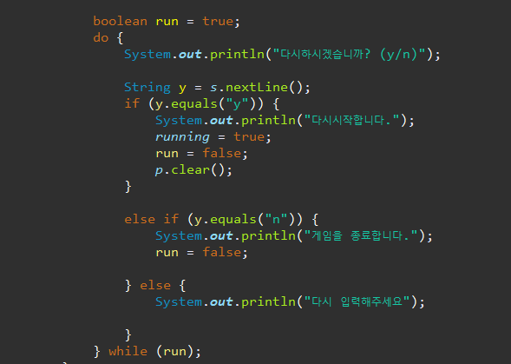
다시하기 및 종료 구현
입력 받은 값이 y면 초기화를 시키고 처음부터 다시 시작합니다.
입력 받은 값이 x면 게임을 종료시킵니다.
그 외의 값을 입력받으면 다시 입력할 수 있습니다.

Slide 7
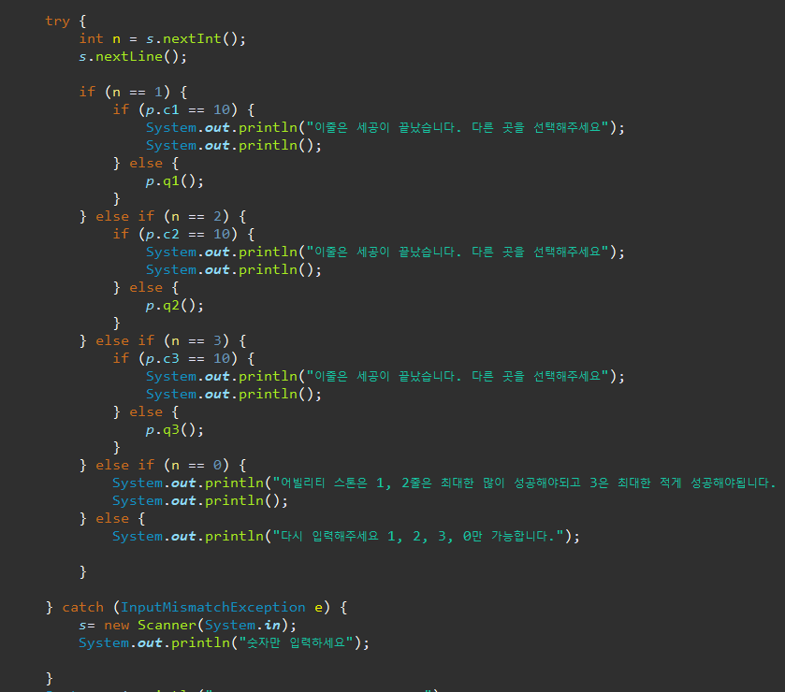
예외처리
숫자를 입력 받을 때 실수로 문자를 입력하면 다시 숫자를 입력할 수 있습니다.
try catch문 사용
InputMismatchException

